Slide 1
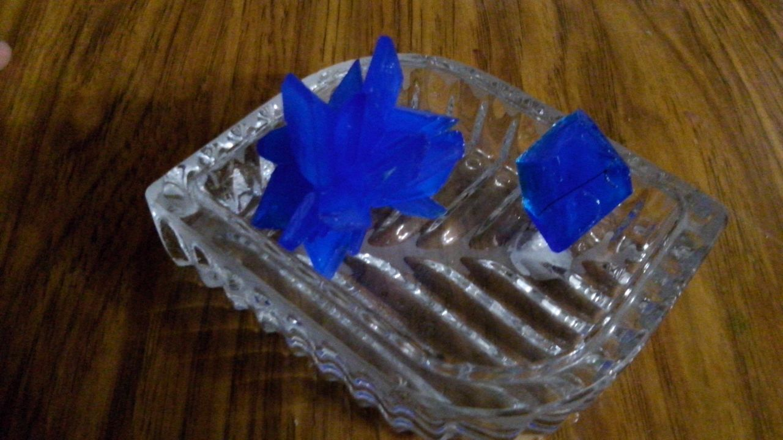
Выращивание кристаллов в домашних условиях
Выполнила: Каракетова Аделина 9 лет,
ученица 3 класса
МКОУ СОШ
«п. Орджоникидзевский»
Руководитель: Скворцова В.П.

Slide 3
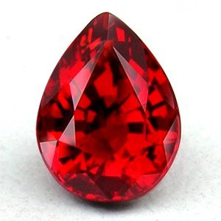
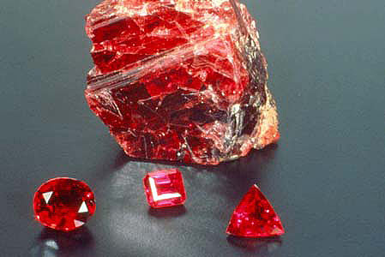
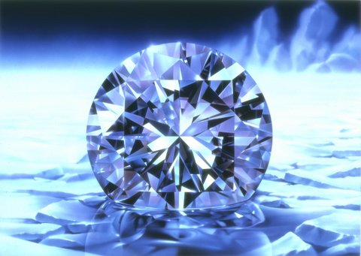
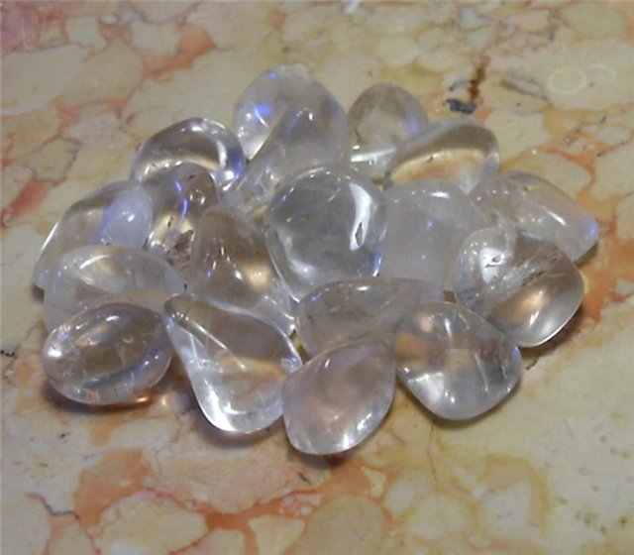
Блеск и красота кристаллов

Slide 4
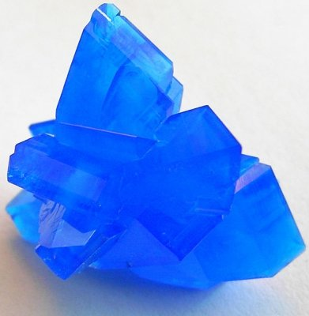
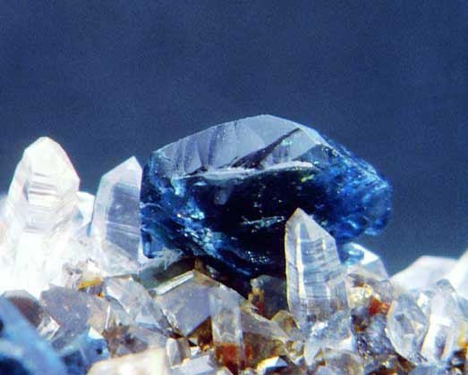
Кристаллы встречаются нам повсюду

Slide 5
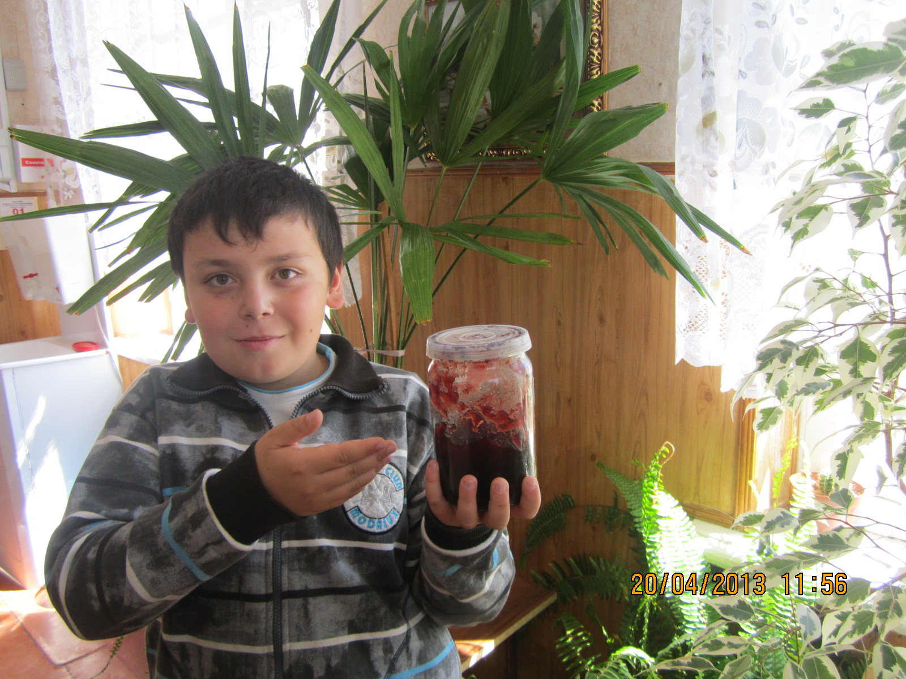
Кристаллы можно обнаружить даже в банке с вишнёвым вареньем.

Slide 7
Можно ли в домашних условиях вырастить кристаллы?

Slide 9
Опыт - 1 Цель: получить кристаллы из поваренной соли.

Slide 12
папа

Slide 13
Зародыши- это кристаллы соли

Slide 15
Вода должна быть дистилированной!

Slide 16
Обязательно раствор поставить на водяную баню.

Slide 21
Не совсем то, что я ожидал.

Slide 24
